Slide 1
Examens BWI 2019
Rienke Voorburg: rienke.voorburg@cito.nl
Maaike Foppen: maaike.foppen@cito.nl
5 juni 2019
Notes:
Hoeveel docenten BB, KB, GL
Hoeveel leerlingen deden examen?
Welke versie?

Slide 2

Inhoud
Algemene resultaten
Minitoetsen
Bespreking per onderdeel 2019
Wijzigingen 2020
Facet

Slide 3
Resultaten
 | BB-blauw | BB-rood | KB-blauw | KB-rood | GL-blauw | GL-rood
Aantal ll | 447 | 394 | 578 | 505 | 49 | 77
% score gem. | 71,20 | 70,32 | 78,20 | 78,10 | 70,96 | 75,27
N-term | 0,2 | 0,4 | 0,3 | 0,3 | 0,0 | 0,0
Gem. cijfer | 6,4 | 6,4 | 6,5 | 6,5 | 6,3 | 6,8
% onvoldoende | 14,3 | 15,0 | 11,9 | 17,0 | 10,2 | 7,8
Notes:
= aangepast voor 2019
Gebaseerd op 4e jaars en N-tech 2

Slide 4
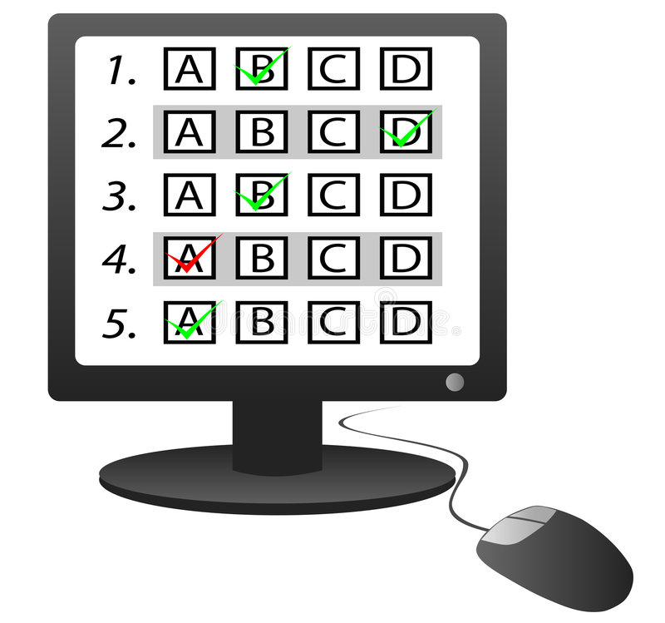
Resultaten minitoetsen BB en KB
BB minitoets A: gemiddeld 55% van de scorepunten behaald (2018: 41%)
BB minitoets C: gemiddeld 69% van de scorepunten behaald (2018: 51%)
KB minitoets A: gemiddeld 55% van de scorepunten behaald (2018: 42%)
KB minitoets C: gemiddeld 56% van de scorepunten behaald (2018: 50%)
GL minitoets A: gemiddeld 54% van de scorepunten behaald (2018: 44%)
GL minitoets B: gemiddeld 64% van de scorepunten behaald (2018: 54%)
Notes:
Gaan straks per onderdeel de resultaten bekijken, maar nemen eerst de minitoetsen.
Per leerweg
-> BB: beide kleuren rood en blauw bijna gelijk
-> KB-A4: blauw p-waarde van 50 en rood p-waarde van 60
-> Alle minitoetsen hebben beter gescoord dan in 2018

Slide 5
BWI BB/KB/GL– onderdeel A
 | BB-blauw | BB-rood | KB-blauw | KB-rood
A1 tekeninglezen | 74,74 | 68,50 | 58,78 | 56,93
A2 CAD-tekening | 72,65 | 76,44 | 81,72 | 70,15
A3 calculatie KB |  |  | 64,45 | 80,29
A1 in 2018 | 67,3 | 67,6 | 69,3 | 74,11
 | GL-blauw | GL-rood
A1 calculatie | 61,22 | 65,06
A2 ICT-opdracht | 80,20 | 80,52
A3 praktische opdracht PM 1 | 78,48 | 77,10

Slide 6
BWI BB/KB/GL– onderdeel B
 | BB-blauw | BB-rood | KB-blauw | KB-rood
B1 mondelinge vragen metselen BB | 74 | 75 | - | -
B1 ICT-opdracht KB | - | - | 56,60 | 52,69
B2 metselen BB | 69,69 | 66,43 | - | -
B2 stelwerk controleren KB | - | - | 71,31 | 65,50
B2 in 2018 (bekisting) | 69 | 73 | 71,3 | 75,1
 | GL-blauw | GL-rood
B1 ontwerp interieurelement | 78,57 | 88,96
B1 in 2018 | 87,38 | 79,33
Notes:
BB
B1: hoeveel leerlingen had je? Hoe heb je dit georganiseerd? Hoeveel tijd kostte dit?
B2: werktempo, hoeveel leerlingen haalden de 2 punten? (2 punten: 62%, 1 punt 21%)
Hoe ging het met de kolom?
KB: B2 hoe heb je dat georganiseerd? Hoeveel leerlingen tegelijk?
Verbeterpunten

Slide 7
BWI BB/KB/GL– onderdeel C
 | BB-blauw | BB-rood | KB-blauw | KB-rood
C1 3D tekening / ontwerp | 73,93 | 67,10 | 85,56 | 83,57
C2 schets BB | 40,17 | 53,17 | - | -
C2 presentatie KB | - | - | 88,77 | 87,40
 | GL-blauw | GL-rood
C1 ontwerp decoratie | 88,10 | 96,10
C2 uitvoeren decoratie | 89,01 | 87,10
C3 terugkijken | 83 | 85
C4 beoordelingsfilm | 54 | 77
Notes:
BB/KB C1: allemaal in sketchup getekend? Zo nee, waarin dan wel? Wat zijn de ervaringen?
BB C2-schets: wat maakte de schets moeilijk?
GL: hoe is de decoratie gemaakt?

Slide 8
BWI BB&KB– onderdeel D
 | BB-blauw | BB-rood | KB-blauw | KB-rood
D1 filmpje | 70 | 74 | 60 | 78
D2 meubel | 73,28 | 63,82 | 80,45 | 68,55
D3 terugkijken | 78 | 80 | 84 | 86
Notes:
Blauw = boekentrap, rood = opstapje
Rood: tijdnood? Hoe heb je dat opgelost / verwerkt in de scores?
- Werkstukken mogen begin juli worden meegegeven, zie instructie: 2. geheimhouding cspe, punt 5: Examendocumenten zijn in verband met de geheimhouding vanaf september openbaar. Voor de producten die door de kandidaten in het kader van het cspe gemaakt worden, geldt dat deze begin juli tentoongesteld of meegegeven mogen worden.

Slide 9
Wijzigingen (vanaf) 2020
Instructie examinator, opdrachtenboekje en correctievoorschrift per onderdeel
N.a.v. evaluatie en enquête 2020
  Hout op lengte maken
  Uniformiteit werktekeningen
  Beoordeling aftekenen
  ……
Praktijkopdracht i.p.v. CAD-opdracht in onderdeel A
Onderdeel A in Facet

Slide 10

Vragen of opmerkingen

Slide 11

Bedankt voor de aandacht
rienke.voorburg@cito.nl
maaike.foppen@cito.nl

